Slide 1
Visit'n'Buy Audit 1
Hilal Karatay
Tugce Atay

Slide 2
Inhaltsverzeichnis
Darstellung des Problemraums
Zielsetzung / Vision
Unser Projektplan
Erläuterung und Abwägung der gewählten Methoden im Vorgehen
Alleinstellungsmerkmal
Domänenmodelle
Zielhierarchie
Proof-of-Concept
Notes:
Kurzer Überblick unserer bearbeiteten Themen

Slide 3
Darstellung des Problemraums
Mögliche Probleme unserer Projektidee sind ..
Verschwenderisch mit Geld umgehen und somit den Überblick über die eigenen Finanzen verlieren
Produkte doppelt oder dreifach Zuhause besitzen
Man denkt, dass man einige Produkte Zuhause benötigt aber genau diese nie zur Nutzung kommen
Der eigentliche Grund weshalb man einkaufen ist, wird vor Ort vergessen
Man verliert Zeit, während man durch die ganzen Regale nach bestimmten Produkten sucht
Bei Lebensmittel wird sehr vieles weggeschmissen, weil man zu viel Zuhause hat
Notes:
An erster Stelle möchten wir das Problem vom zu langem Suchen in Einkaufsläden lösen. Jeder von uns kennt es, dass man durch die ganzen Gänge geht und durch Regale nach einem bestimmten Produkt sucht. Ebenfalls möchten wir aber auch das Problem lösen, dass man zu viel einkauft, was man schon Zuhause besitzt oder gar nicht erst benötigt.

Slide 4
Zielsetzung / Vision
Zu Beginn kann man ein beliebiges Geschäft wählen, wo man hinmöchte (z.B. Aldi, Lidl, DM, Rewe, Obi und viele mehr). Der Standort wird angezeigt und auch die vorhandenen Produkt Kategorien im Geschäft.
Der Nutzer hat die Möglichkeit einen virtuellen Einblick in das Geschäft zu bekommen und kann auf diese auch außerhalb der Öffnungszeiten zugreifen
Wenn nach einem bestimmten Produkt gesucht wird, wird die Gang Nummer und Regal Nummer angezeigt und eine Wegführung dorthin
Ebenfalls kann mit mithilfe der Anwendung eine Einkaufsliste erstellen
Man kann Produkte in den Einkaufswagen legen und die zu bezahlende Summe wird angezeigt. Ebenfalls werden die Nummern der Gänge und Regale dieser Produkte angezeigt, damit die Suche nicht allzu lange dauert.
Notes:
Unsere Zielsetzung wurde auch im Expose nochmal ausführlich beschrieben. Wir möchten mithilfe unserer Anwendung die Nutzer beim einkaufen Last entnehmen, dafür sorgen, dass nicht viel Zeit verloren geht und einen Überblick über die Einkäufe erschaffen. Ebenfalls soll die Suche nach einem bestimmten Prdoukt nicht lange dauern.

Slide 5
Unser Projektplan
Unser Projektplan haben wir in Form einer Arbeitsmatrix dargestellt, wo man ablesen kann, wie viel Zeit die jeweiligen Team Mitglieder in ihre Aufgaben während des Entwicklungsprojektes investiert haben.
Da wir im größten Teil miteinander arbeiten, sei es über die Anwendung Zoom oder durch privates Treffen, werden nicht besondere Aufgabenteilungen für das erste vergeben.
Dennoch versuchen wir, möglichst genau zu definieren, welche Aufgaben und Modelle von welchem Teammitglied erstellt worden sind.
Notes:
Hier ist nochmal zu erwähnen, dass die meiste Arbeit gemeinsam erledigt wurde. Wir haben uns öfters getroffen und an Zeiten, wo es mit dem Treffen nicht ganz so funktioniert hat wie geplant haben wir über zoom unsere Modelle erstellt. Uns ist es wichtig, dass wir beide gemeinsam an unserem Projekt arbeiten und die selbe Vorstellung haben, damit wir auch nicht vom Thema abweichen. Wir haben eine klare Zeiteinteilung und halten uns daran, damit wir keine halben Sachen erarbeiten und auch kein Zeitdruck vor den Audits bzw. den Open Spaces vorliegt.

Slide 6
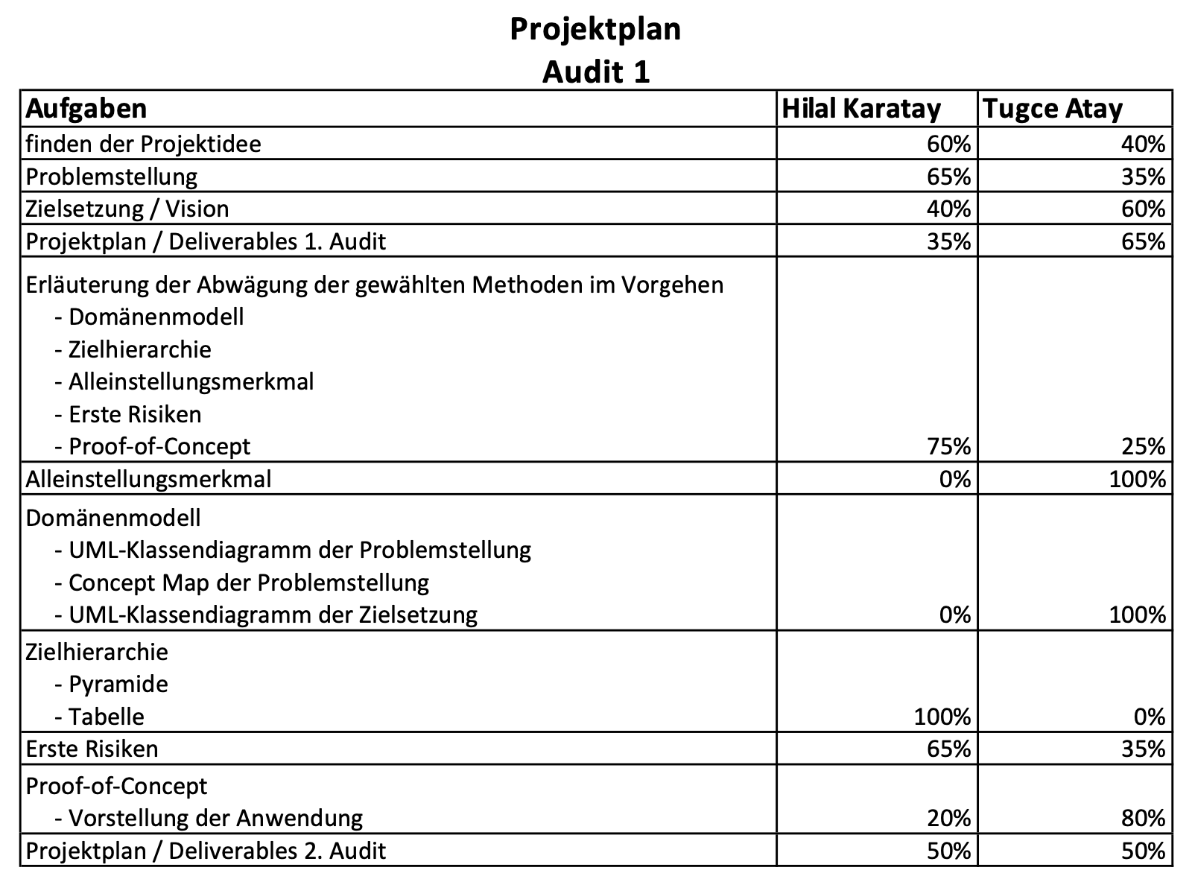

Slide 7
Erläuterung der Abwägung der gewählten Methoden im Vorgehen
Domänenmodell
erster Einblick und Überblick der Objekte
Einfache Darstellung des Problemraums und des Zeitraums
Grobe Kalkulierung der Ziele
Ziele und die Wichtigkeit dieser
Kategorische Unterteilung
Hilft bei dem Einhalten von Abgaben
Einteilung der Aufgaben im Projekt (ändert sich fortwährend)
Zur Verdeutlichung unserer Projektidee
Realität getreue Probleme
Dürfen nicht unbeachtet bleiben -> Projekt kann sonst scheitern
Darstellung eines Prototyps
Kein Endprodukt
Erstes Bild der möglichen Applikation
Unvollständig und wird ständig erweitert
Zielhierarchie
Projektplan
Alleinstellungsmerkmal
Erste Risiken
Proof-of-Concept
Notes:
Gewählte Methoden mit der jeweiligen Begründung wieso diese Methode für das Projekt genutzt worden ist!
Hier wurde alles nur grob dargestellt und Stichpunktartig zusammengefasst. Die ausführliche Erläuterung liegt in unseren Github unter Artefakte.

Slide 8
Alleinstellungsmerkmal
Ein wesentliches Alleinstellungsmerkmal unserer Anwendung ist, dass man durch die Anwendung nur die erforderlichen und benötigten Produkte einkauft und somit das „viele bzw. unnötige“ nicht mit eingekauft wird.
Ebenfalls erleichtert es den Nutzern ein bestimmtes Produkt schneller zu finden, ohne viel Zeit im Laden zu verschwenden und durch viele der Gänge zu gehen und in den jeweiligen Regalen zu suchen.
Notes:
Wie auch bei den anderen Modellen ist diese nicht ganz vollendet, da während der Entwicklung unserer Anwendung positive und negative Aspekte sich offenbaren werden. Dementsprechend ist dies nur unser erster Gedanke.

Slide 9
Domänenmodell
Unsere Domänenmodelle werden im laufe des Projektes immer wieder angepasst. Erstellt wurden drei verschiedene Modelle.
ein UML-Klassendiagramm unserer Problemstellung, um diese kur darzustellen
ein Concept Map der Problemstellung, damit es noch einmal kurz und verständlich dargestellt wird
ein UML-Klassendiagramm, damit unsere Zielsetzung und die Lösung des Problems als Domäne dargestellt wird
Notes:
Zur Darstellung und auch zur Verständlichkeit des Problemraums und der Zielsetzung wurden verschiedene Domänenmodelle dargestellt.

Slide 10
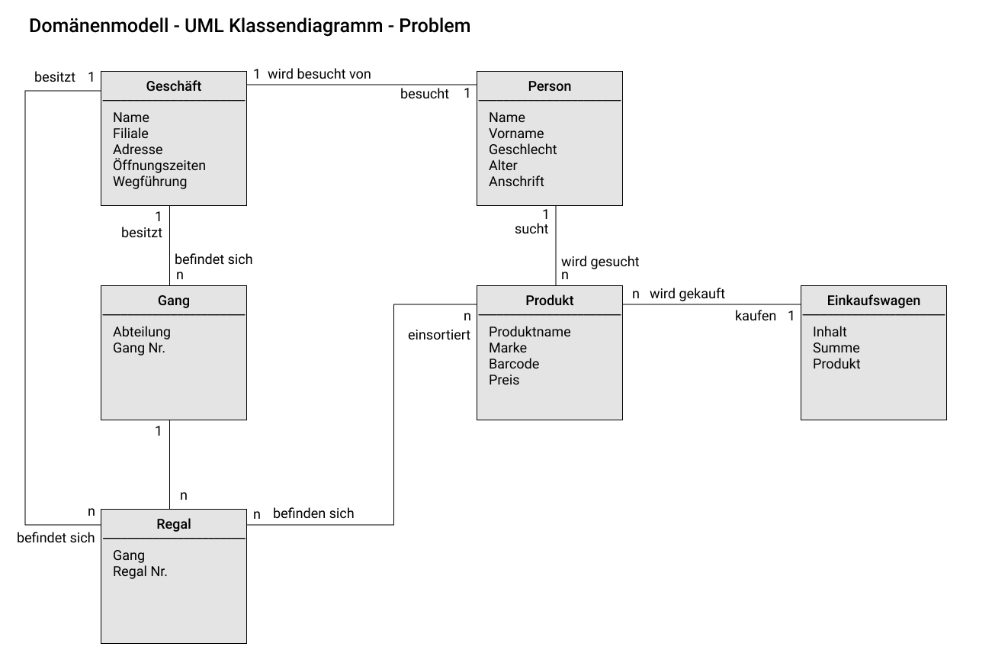
Notes:
Hier ist unsere Problemdomäne als ein UML-Klassendiagramm zu sehen. Wir haben versucht, unsere Problemstellung für jeden verständlich darzustellen und das Problem anhand der Domäne kurz zu beschreiben.

Slide 11
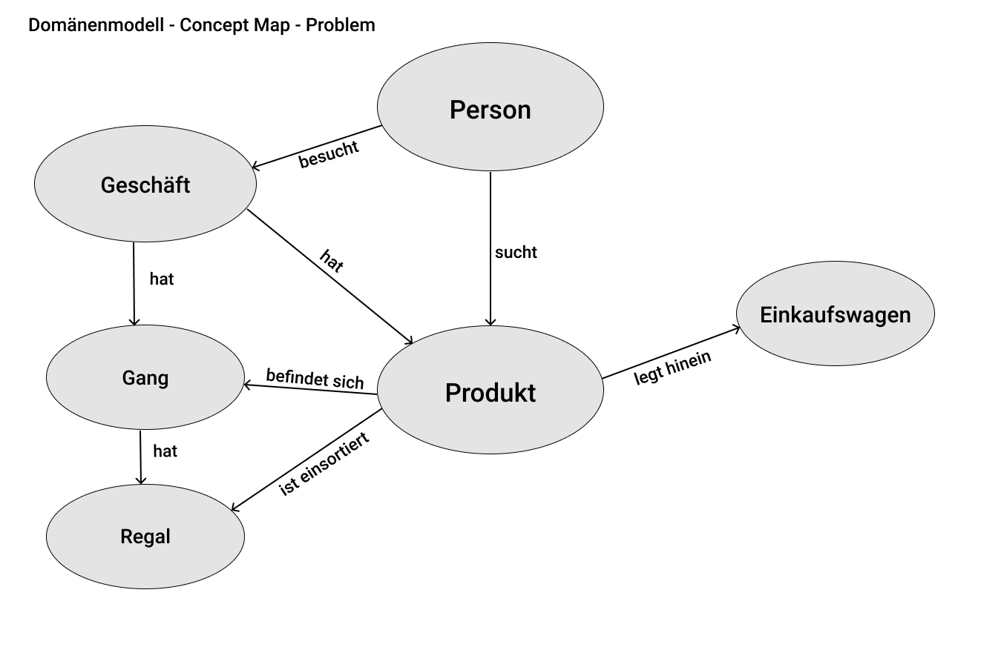
Notes:
Die Problemdomäne ist mit dem Concept Map, was hier dargestellt wird für Nutzer oder Personen viel verständlicher, die nicht viel mit dem Thema zutun haben und sich damit nicht besonders beschäftigt haben. Somit ist unsere Problemstellung einfacher mit dieser Domäne dargestellt.

Slide 12
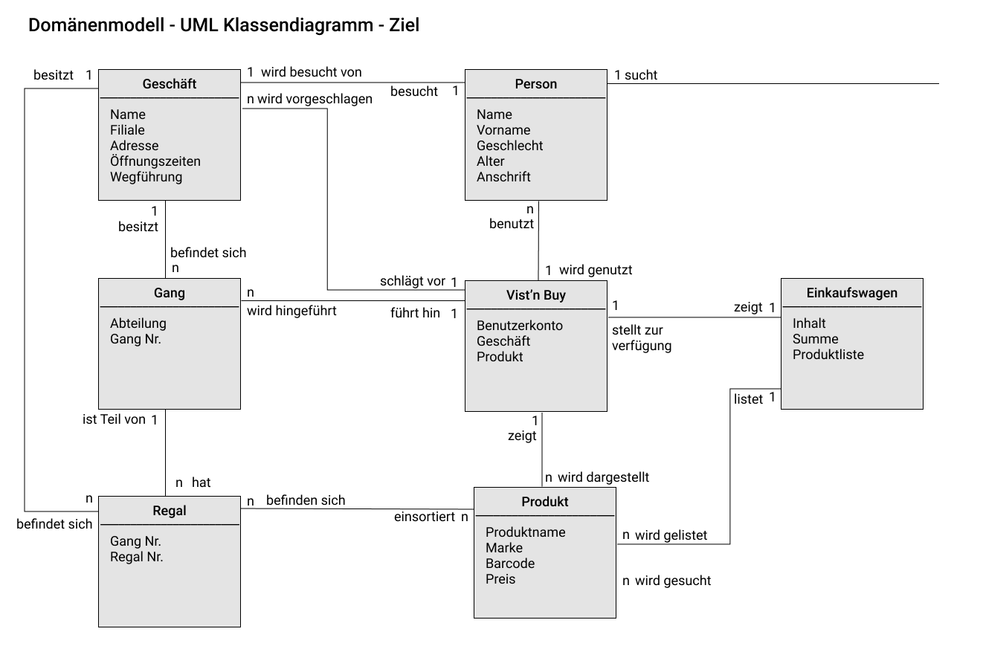
Notes:
Als letztes haben wir noch einen Domänenmodell in Form vom UML- Klassendiagramm für unsere Zielsetzung erstellt, damit wir grob anhand der Domäne darstellen können, wie wir uns die Zielerreichen vorgestellt haben. Dies wird ebenfalls im laufe des Projekts den auftretenden Problemen und ähnliches angepasst und überarbeitet.

Slide 13
Zielhierarchie
Es gibt natürlich ein Hauptziel in der Anwendung. Um dieses Ziel zu erreichen gibt es noch einige weitere Unterziele. Die Zielhierarchie hat dabei die Aufgaben :
Auflistung der Ziele
Sortierung der Ziele nach Wichtigkeit
Kategorisierte Ziele nach bestimmten Zielen

Slide 14
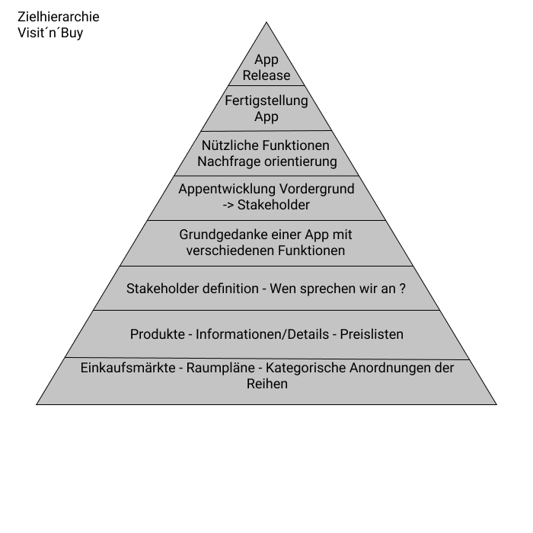
Notes:
Einzelne Ziele , welche nach und nach erreicht werden soll um eine Realese der Applikation gewährleisten zu können.

Slide 15
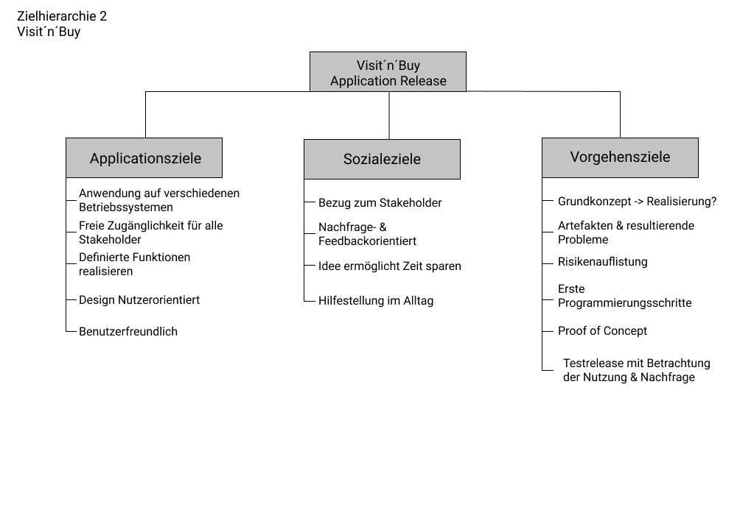
Notes:
Zielhierarchie mit betracht von Applikations-, Sozialen- und Vorgehenszielen.

Slide 16
Erste Risiken
Mit dem Projekt --> Risiken
Erste identifizierte Risiken
Realisierung des Marktes -> Räumlichkeiten darstellen
Produktinformationen und Standortinformationen im Markt
Sortimentswechsel im Markt -> Benachrichtigung über sowas?
Produktdatenbank für einen Markt enorme Menge an Daten zu speichern
Rentiert sich dieser Projektaufwand ?
Notes:
Welche ersten Risiken wir identifizieren konnten steht auf dieser Folie. Sie soll zeigen, dass, egal wie gut eine Idee ist, jede Idee auch seine Risiken mit sich trägt! Die einzelnen Beispiele zeigen hierbei einige dieser Risken.

Slide 17
Proof-of-Concept
Zu Beginn haben wir unsere Anwendung visualisiert mit seiner Funktionalität, damit es in erster Linie für uns übersichtlicher ist und damit wir einen Einblick in unsere Vorstellungen Ihnen geben können.
Notes:
Viel wurde bezüglich des PoC's nicht gemacht. Nur eine erste Vorstellung unserer Anwendung, damit die jeweiligen Funktionen die diese anbietet dargestellt wird und vorstellbar ist. Ebenso können wir uns an dieser Vorstellung festahlten und weichen nicht ganz vom Ziel ab.

Slide 18
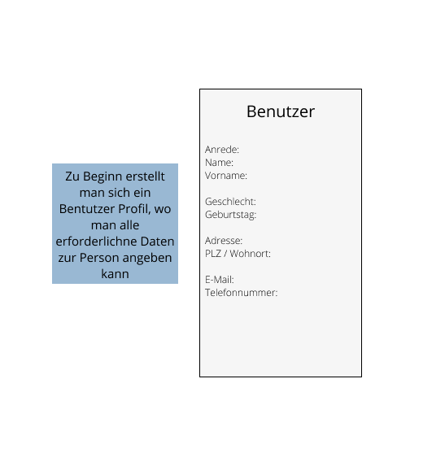
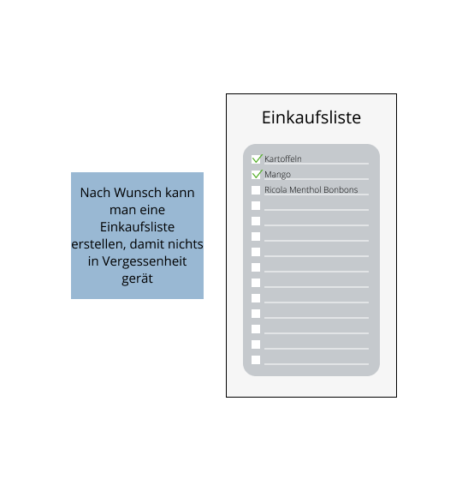
Notes:
Die ersten Seiten unserer Anwendung sollten so ungefähr ausschauen. Nicht zu vergessen ist es, dass hier nur ein Möglicher Aufbau dargestellt wird. Der Endzustand kann sich von dem, was wir hier zeigen leicht abweichen.

Slide 19
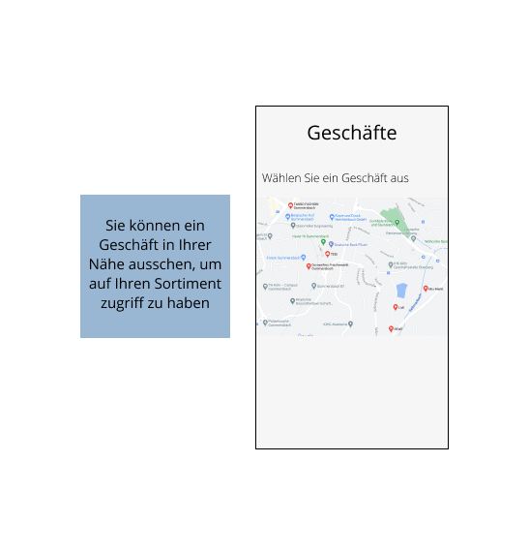
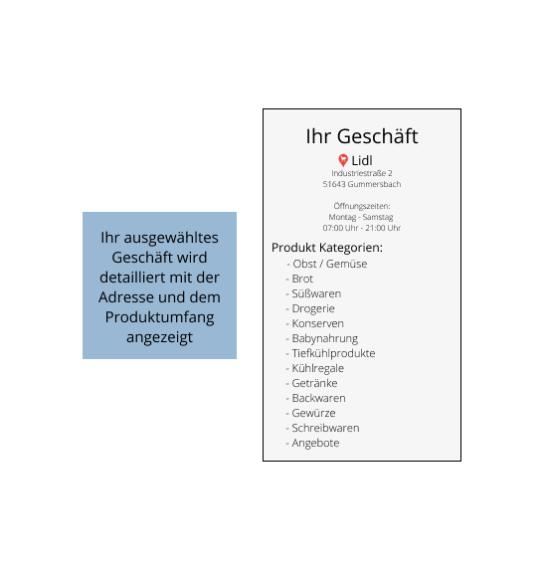
Notes:
Man kann nach Geschäften über Maps suchen. Die Adresse des ausgewählten Geschäfts und dessen Produktkategorien werden angezeigt.

Slide 20
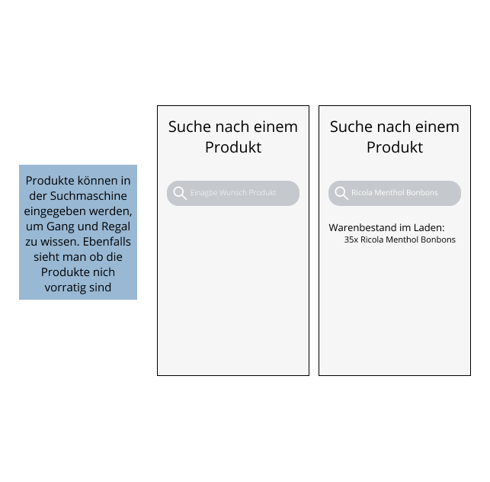
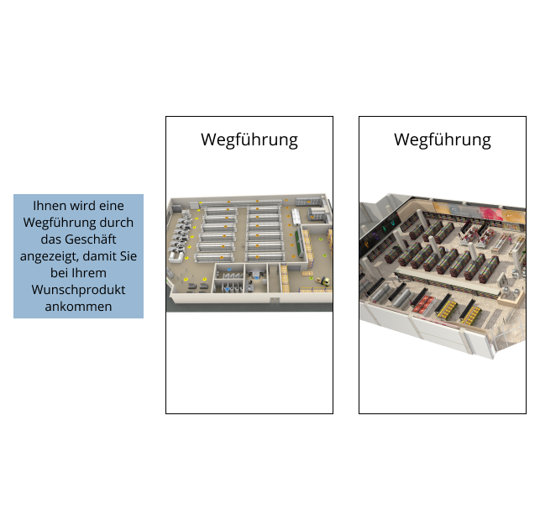
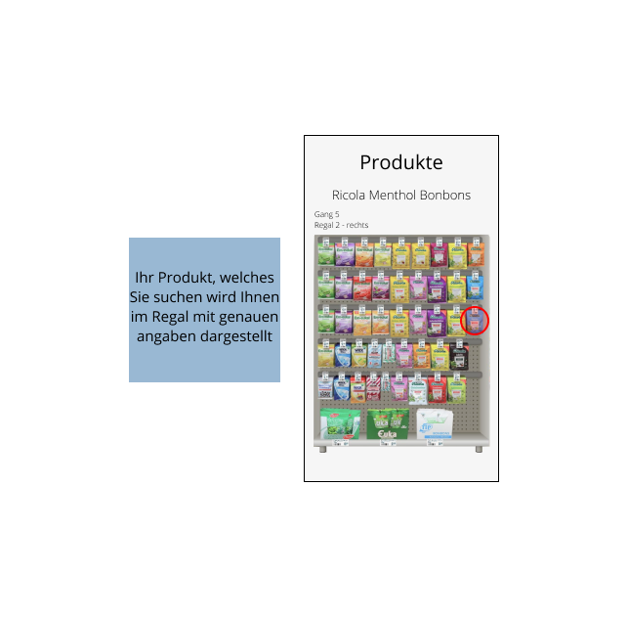
Notes:
Man kann nach Produkten suchen. Vom gesuchten Produkt wird der Warenbestand im ausgewählten Geschäft angezeigt. Ebenso hat meine eine genaue Wegführung durch das jeweilige Geschäft zum gesuchten Produkt. Die Nummer vom Gang und die dazugehörige Regal Nummer wird angezeigt.

Slide 21
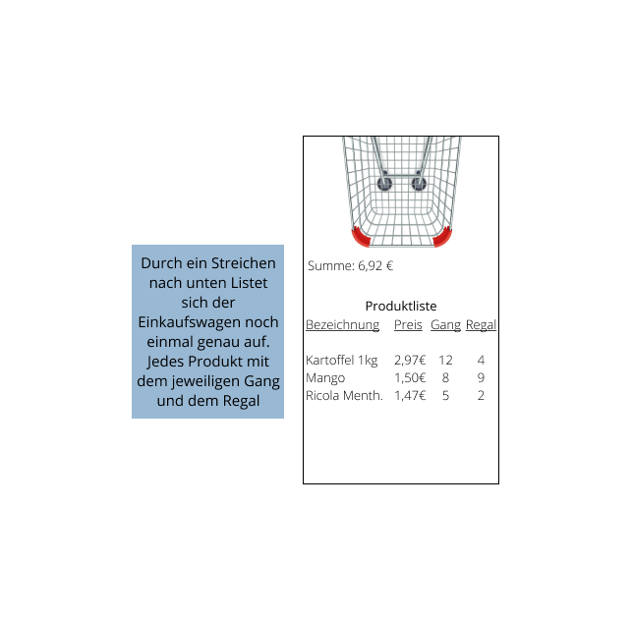
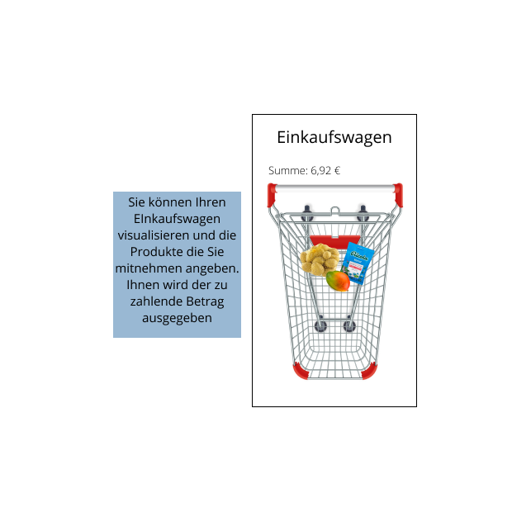
Notes:
Als weitere Funktion kann man Produkte die man in dem Einkaufswagen legt auch in der Anwendung hineinlegen und der Gesamtpreis des Einkaufswagens wird berechnet und angezeigt.

